Slide 1
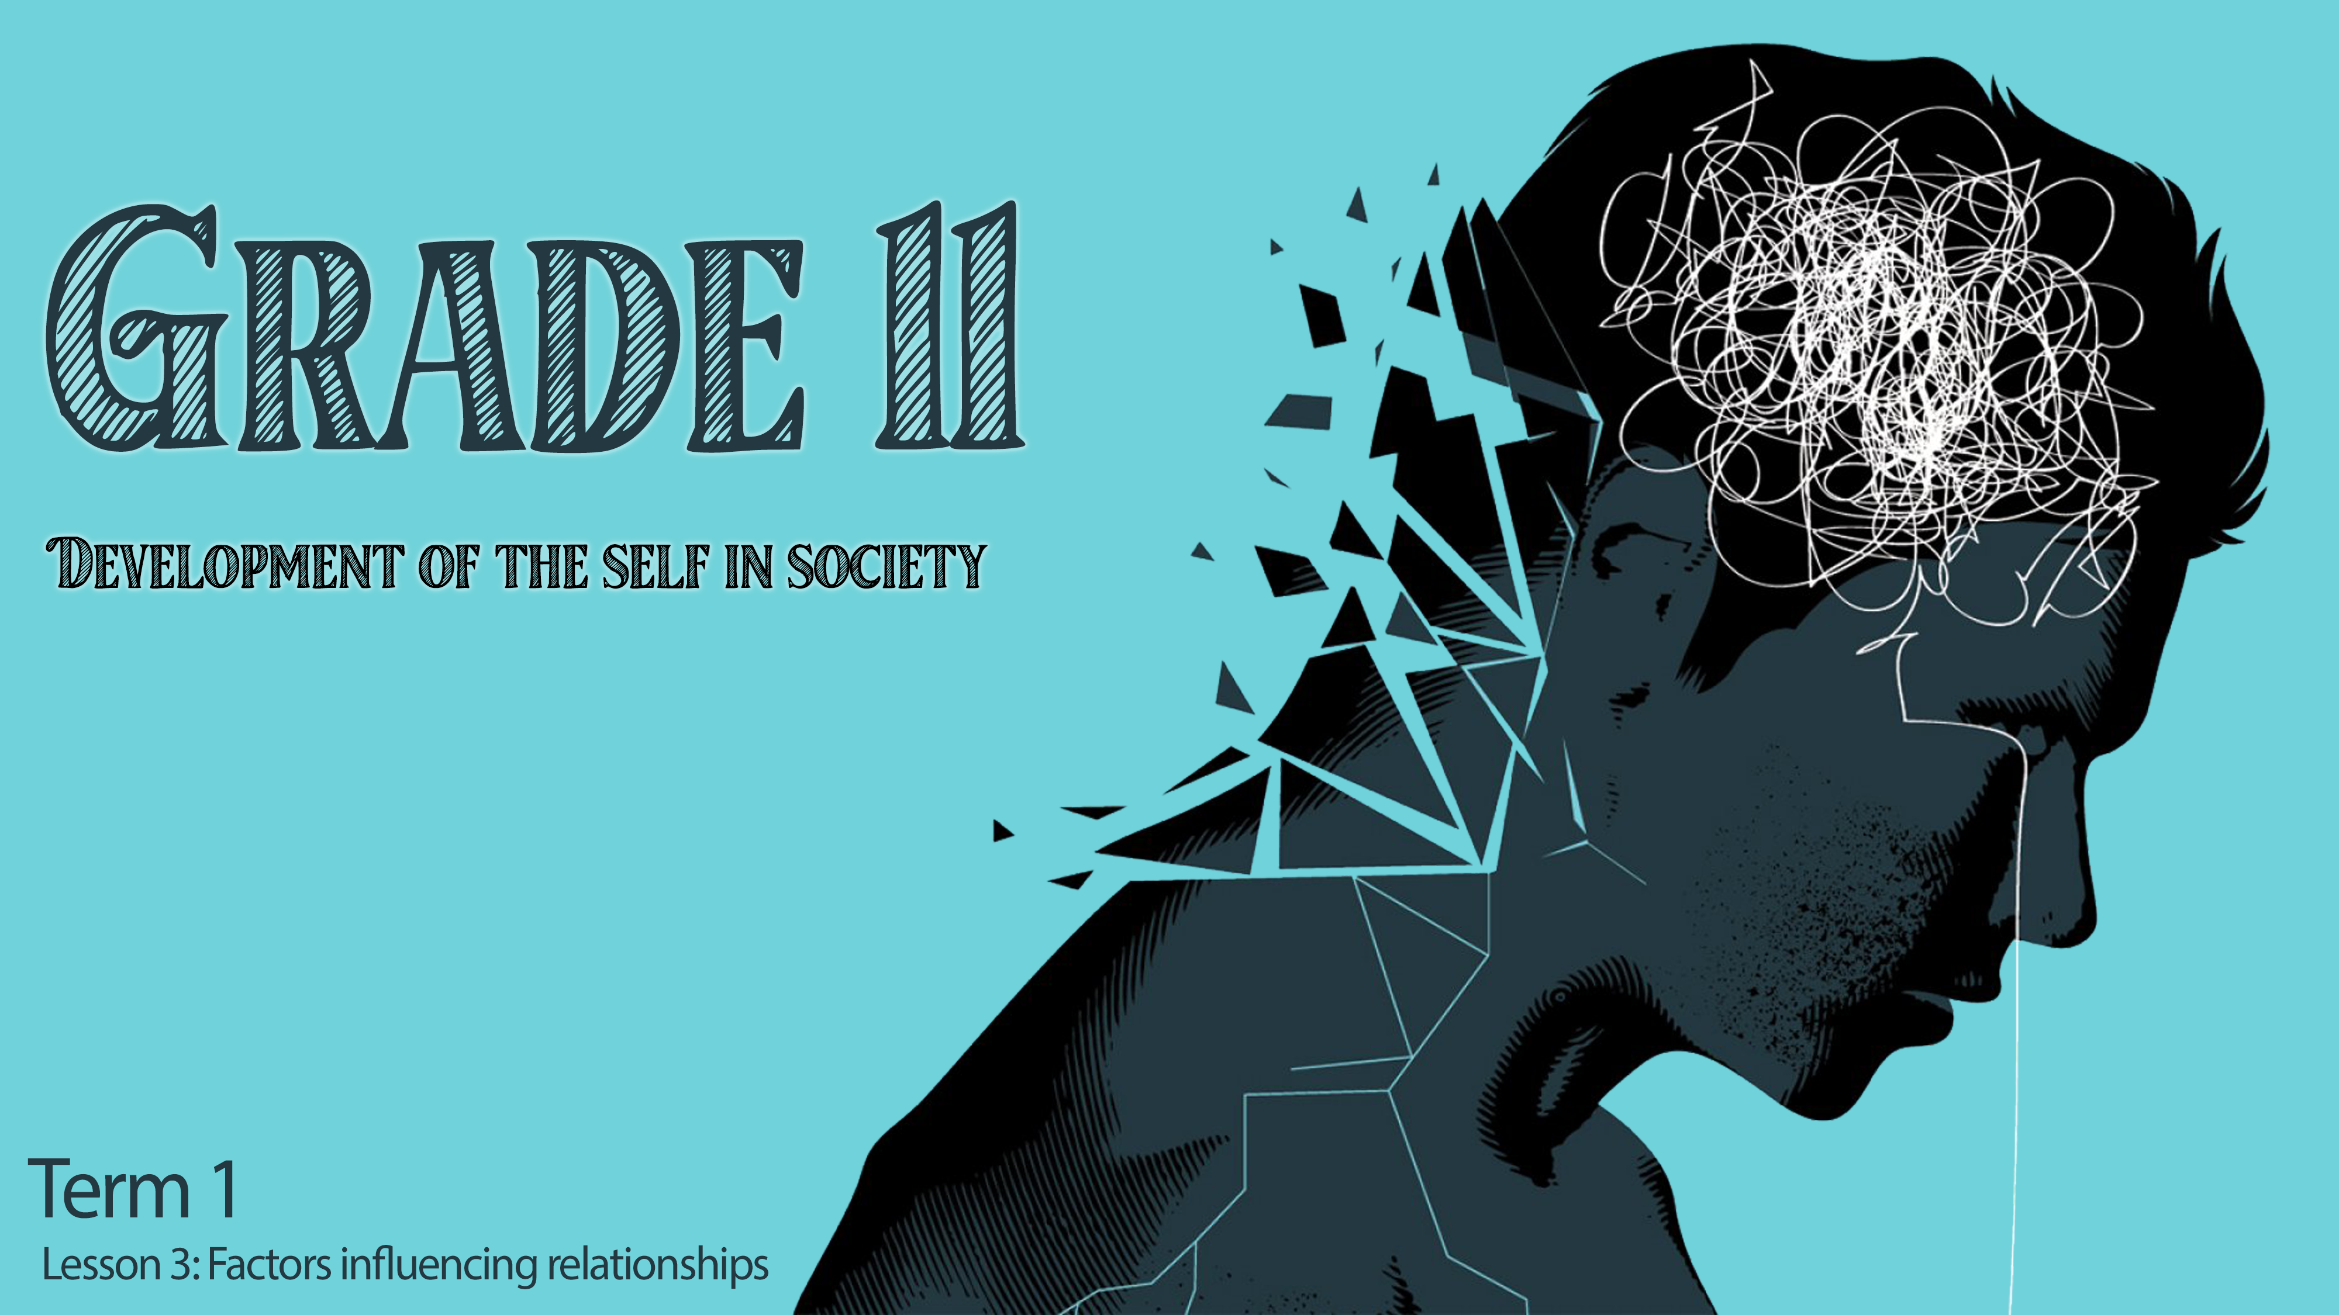


GRAAD 11
SELFONTWIKKELING IN DIE SAMELEWING
Kwartaal 1
Les 3: Faktore wat verhoudings beїnvloed
Notes:
Goeiedag, graad 11's! Welkom terug by die laaste les in hierdie reeks oor doelwitte, verhoudings en welstand. Ons gaan dadelik aan die gang kom.
Ons het die laaste les afgesluit deur te kyk na die positiewe bydrae wat jy as individu in 'n ander persoon se lewe kan bring, asook die positiewe invloed wat ander in jou lewe het. Net soos iemand 'n positiewe invloed kan wees, kan hulle ook 'n negatiewe invloed hê. Ons verwys na hierdie verhoudings as nadelig vir jou welstand. Soms is dit moeilik om te sê of 'n verhouding positief of negatief vir jou welstand is.
Kyk na Aktiwiteit 1 (Les 3 – Werkkaart) en dink aan DRIE mense in jou lewe op die oomblik wanneer jy die vraag beantwoord –
dit kan 'n vriend / kêrel / vriendin / ouer wees. (Gee leerders die geleentheid om hierdie vrae te beantwoord)

Slide 2
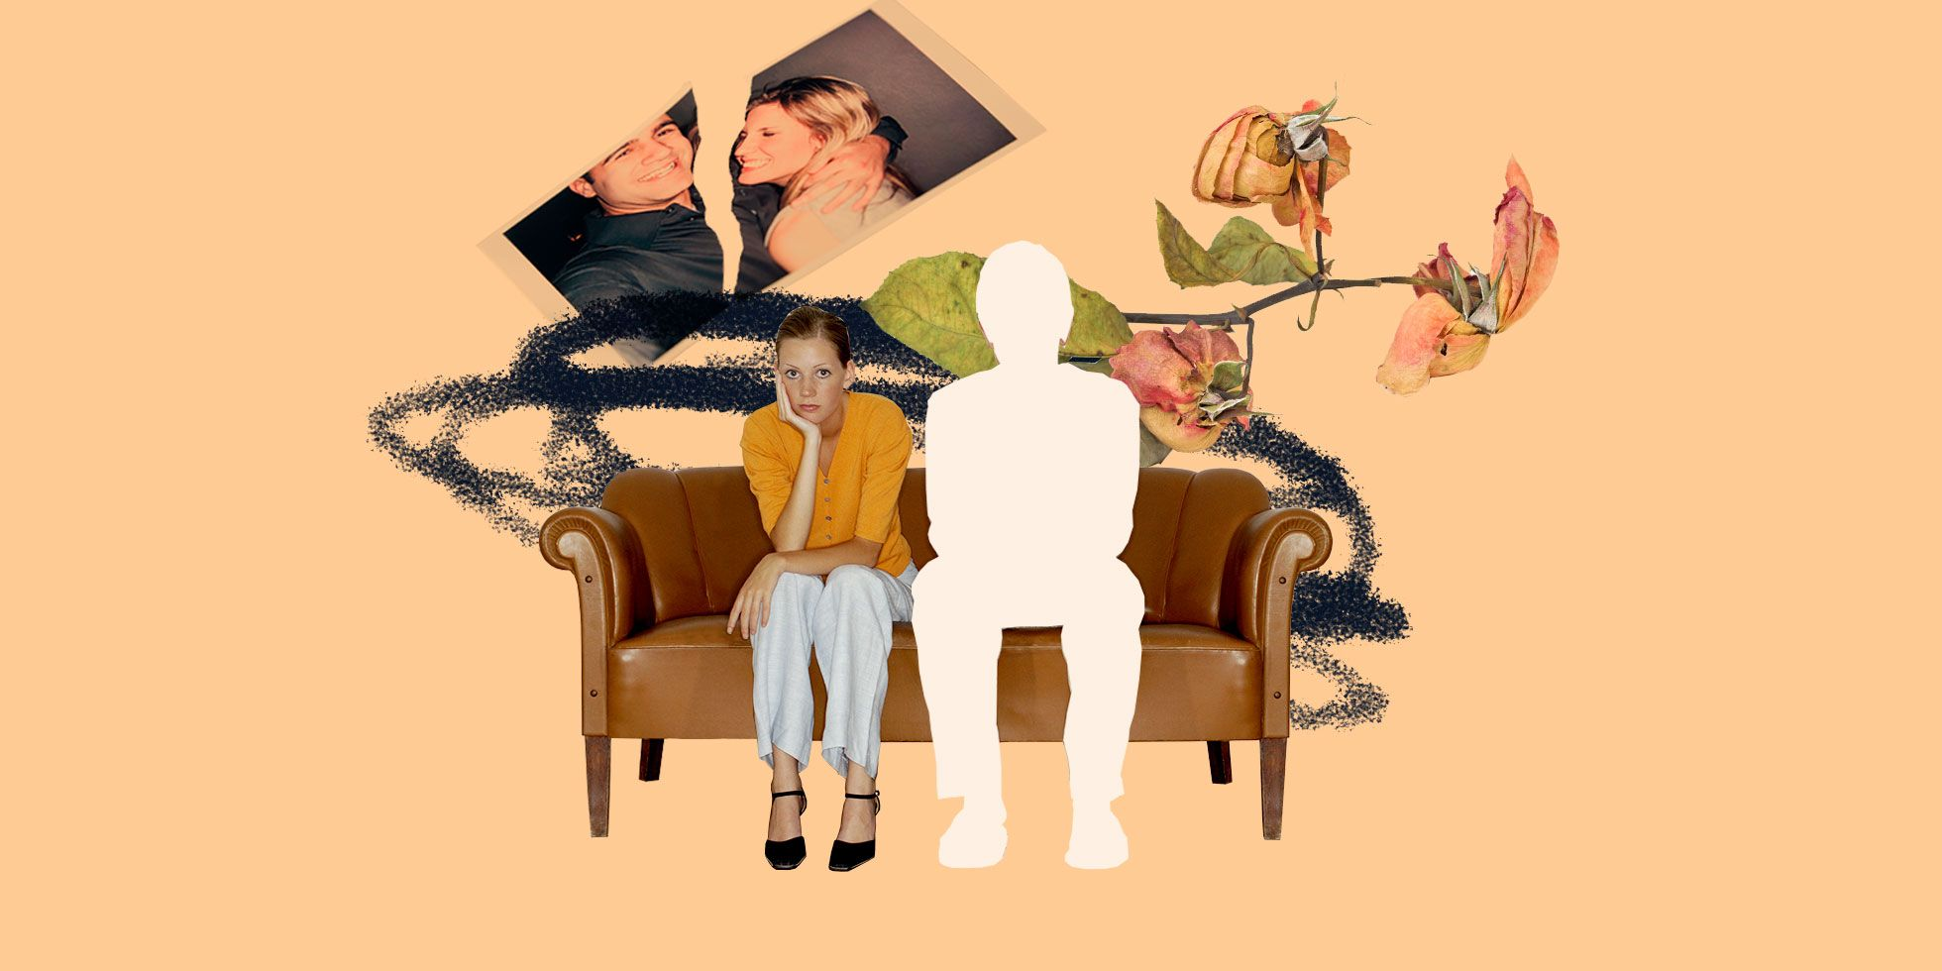
Vriend?
Notes:
(Wenk: Hierdie Aktiwiteit 2 (Les 2 – Werkkaart) moet redelik vinnig beweeg. Monitor die leerders elke paar minute. Leerders sal in groepe van SES werk. Jy moet klein stukkies papier uitdeel - ongeveer so groot soos 'n post-it nota. Elke groep moet TWINTIG stukke papier hê.)
Ek is seker dat jy al die goeie vriende wat jy al gehad het, kan beskryf, maar soos jy in die vorige aktiwiteit gesien het, kan 'n vriend soms 'n nadelige uitwerking op ons welstand hê. Ons verwys na hierdie vriendskappe as toksiese vriendskappe. Dit is belangrik om die eienskappe van 'n gesonde verhouding en 'n nadelige verhouding te kan identifiseer.
In Aktiwiteit 2 sal jy net 10min hê en vinnig as 'n groep moet werk:
Gebruik die klein stukkies papier op jul lessenaars, waar 'n groep EEN eienskap per bladsy van 'n SLEGTE VRIEND neerskryf. Sit al die stukke papier in een hoop. Herhaal nou die proses en skryf die eienskappe van 'n GOEIE VRIEND neer.
Bestee tyd om jou bevindings te ontleed deur elke hoop te vereenvoudig tot die TOP VYF eienskappe in elke kategorie.
(d.w.s. Top 5 eienskappe van 'n SLEGTE VRIEND & Top 5 eienskappe van 'n GOEIE VRIEND).
(Jy kan 'n muur hê vir GOEIE VRIEND-eienskappe en 'n muur vir SLEGTE VRIEND-eienskappe. Elke groep plaas hul stukke papier op die mure. Gee tyd vir 'n verteenwoordiger van elke groep om op te staan en hierdie eienskappe te lees.)
(Die doel is om te sien of hulle in die kategorie GOEIE VRIEND of SLEGTE VRIEND pas)
(Gee twee minute vir die leerders om oor hul werkkaart na te dink)
Is jy 'n goeie vriend of slegte vriend? Gee redes.
Gaan terug na die lys waardes van Aktiwiteit 2 (Les 2 - Werkkaart),
Watter eienskappe / waardes is vir jou belangrik in 'n vriendskap?
Skryf die top VYF neer in Aktiwiteit 2 (Les 3 – Werkkaart).

Slide 3

The right to…
VERANTWOORDELIKHEID
Notes:
Om in 'n verhouding te wees, het almal verskillende regte en verantwoordelikhede. As jy in 'n langtermynverhouding wil wees wat goed is vir jou welsyn, moet jy die soort persoon wees wat bemoedigend is en ander laat waardeer en aanvaar voel.
Met hierdie verantwoordelikheid kom 'n gepaste aksie. 'n Reg kan wees om gerespekteer te word, maar die verantwoordelikheid sou wees om ander te respekteer en die aksie om die waardes, opinies, gevoelens van mekaar te respekteer.
Terwyl ons deur hierdie lys werk, voltooi die inligting oor Aktiwiteit 3 in jou Les 3 - Werkkaart.
Die reg om gerespekteer te word - dit beteken dat jy ook die verantwoordelikheid het om ander te respekteer. Jy kan dit doen in aksies deur hul waardes, opinies sowel as jul gevoelens vir mekaar te respekteer.
Jy het die reg op lojaliteit, vertroue en waarheid: dit beteken dat jy ook lojaal en betroubaar moet wees. Jy kan dit doen deur mekaar nooit te bedrieg, te skinder, in die verleentheid te stel of seer te maak nie.
Die reg om "NEE!" te sê en om seks te weier - om die ander persoon se besluit te aanvaar. Moenie druk op jou maat plaas om seks te hê nie. Daar moet altyd toestemming van beide betrokke partye wees.
Die reg om veilig te wees en ander veilig te hou deur nie jouself en ander in gevaar te stel nie.
Die reg op privaatheid - dit beteken dat jy ook die privaatheid van ander respekteer. Moenie privaat briewe, e-posse, dagboeke, ens., lees nie.

Slide 4

SOSIALE MEDIA
NUUS
Notes:
Ons het die afgelope twee lesse baie oor verhoudings gedek. Voordat ons verder gaan, draai na die persoon langs jou en lys EEN kwaliteit waarna jy soek in:
'n vriendskap,
romantiese verhouding,
verhouding met ‘n onderwyser.
‘n Voorbeeld van 'n kwaliteit kan eerlikheid wees - as jy na jou verhouding met jou ouers kyk.
Praat in jou groepe oor die artikel
"Hoe beïnvloed sosiale media verhoudings?" wat jy klas toe gebring het (Les 2 Huiswerk).
Jy het die artikel deurgelees voordat jy klas toe gekom het sodat jy die inligting aan jou groep in hierdie aktiwiteit kan verskaf. Gebruik die inligting wat jy oor die verhoudings geleer het om VYF stellings as 'n groep te maak oor die impak van sosiale media op verhoudings.

Slide 5

R E F L E C T I O N
REFLEKSIE:
Kyk terug én vorentoe
Notes:
Ons het aan die einde van hierdie afdeling gekom oor doelwitte, verhoudings en die impak van sosiale media op verhoudings. Noudat ons klaar is, neem 'n paar oomblikke om na te dink oor wat jy van hierdie lesse sal wegneem en in jou eie lewe sal implementeer.
Watter tipe media het die grootste invloed op jou persepsies van verhoudings?
Bespreek die positiewe en negatiewe invloede / impak van rolmodelle in die media op jou lewe.
Noem TWEE eienskappe oor jouself wat jy sien as 'n "swak kwaliteit" in vriendskap en hoe jy daaraan gaan werk.
Evalueer hoe jou welstand jou verhouding met jou ouers / vriende kan beïnvloed?
(Onderwysernota: moedig die klas aan om in hierdie tyd stil te wees. Dit kan selfs help om musiek te speel. Sê vir die klas om stil te bly totdat jy sê hulle kan praat.)
HUISWERK AKTIWITEIT - Ten einde leerders die tyd te gee om deur uitdagende kwessies te werk, is die informele oefenvrae (Aktiwiteit 5) toegeken in die Les 3 – Werkkaart vir huiswerk. Moedig leerders aan om die Inhoudsopsomming te gebruik en die vrae in Aktiwiteit 5 vir huiswerk te voltooi. Gee 'n paar minute aan die begin van die volgende les om die Les 3 – Werkkaart MEMO-antwoorde te verskaf vir leerders om hul werk na te gaan.)

